Slide 1
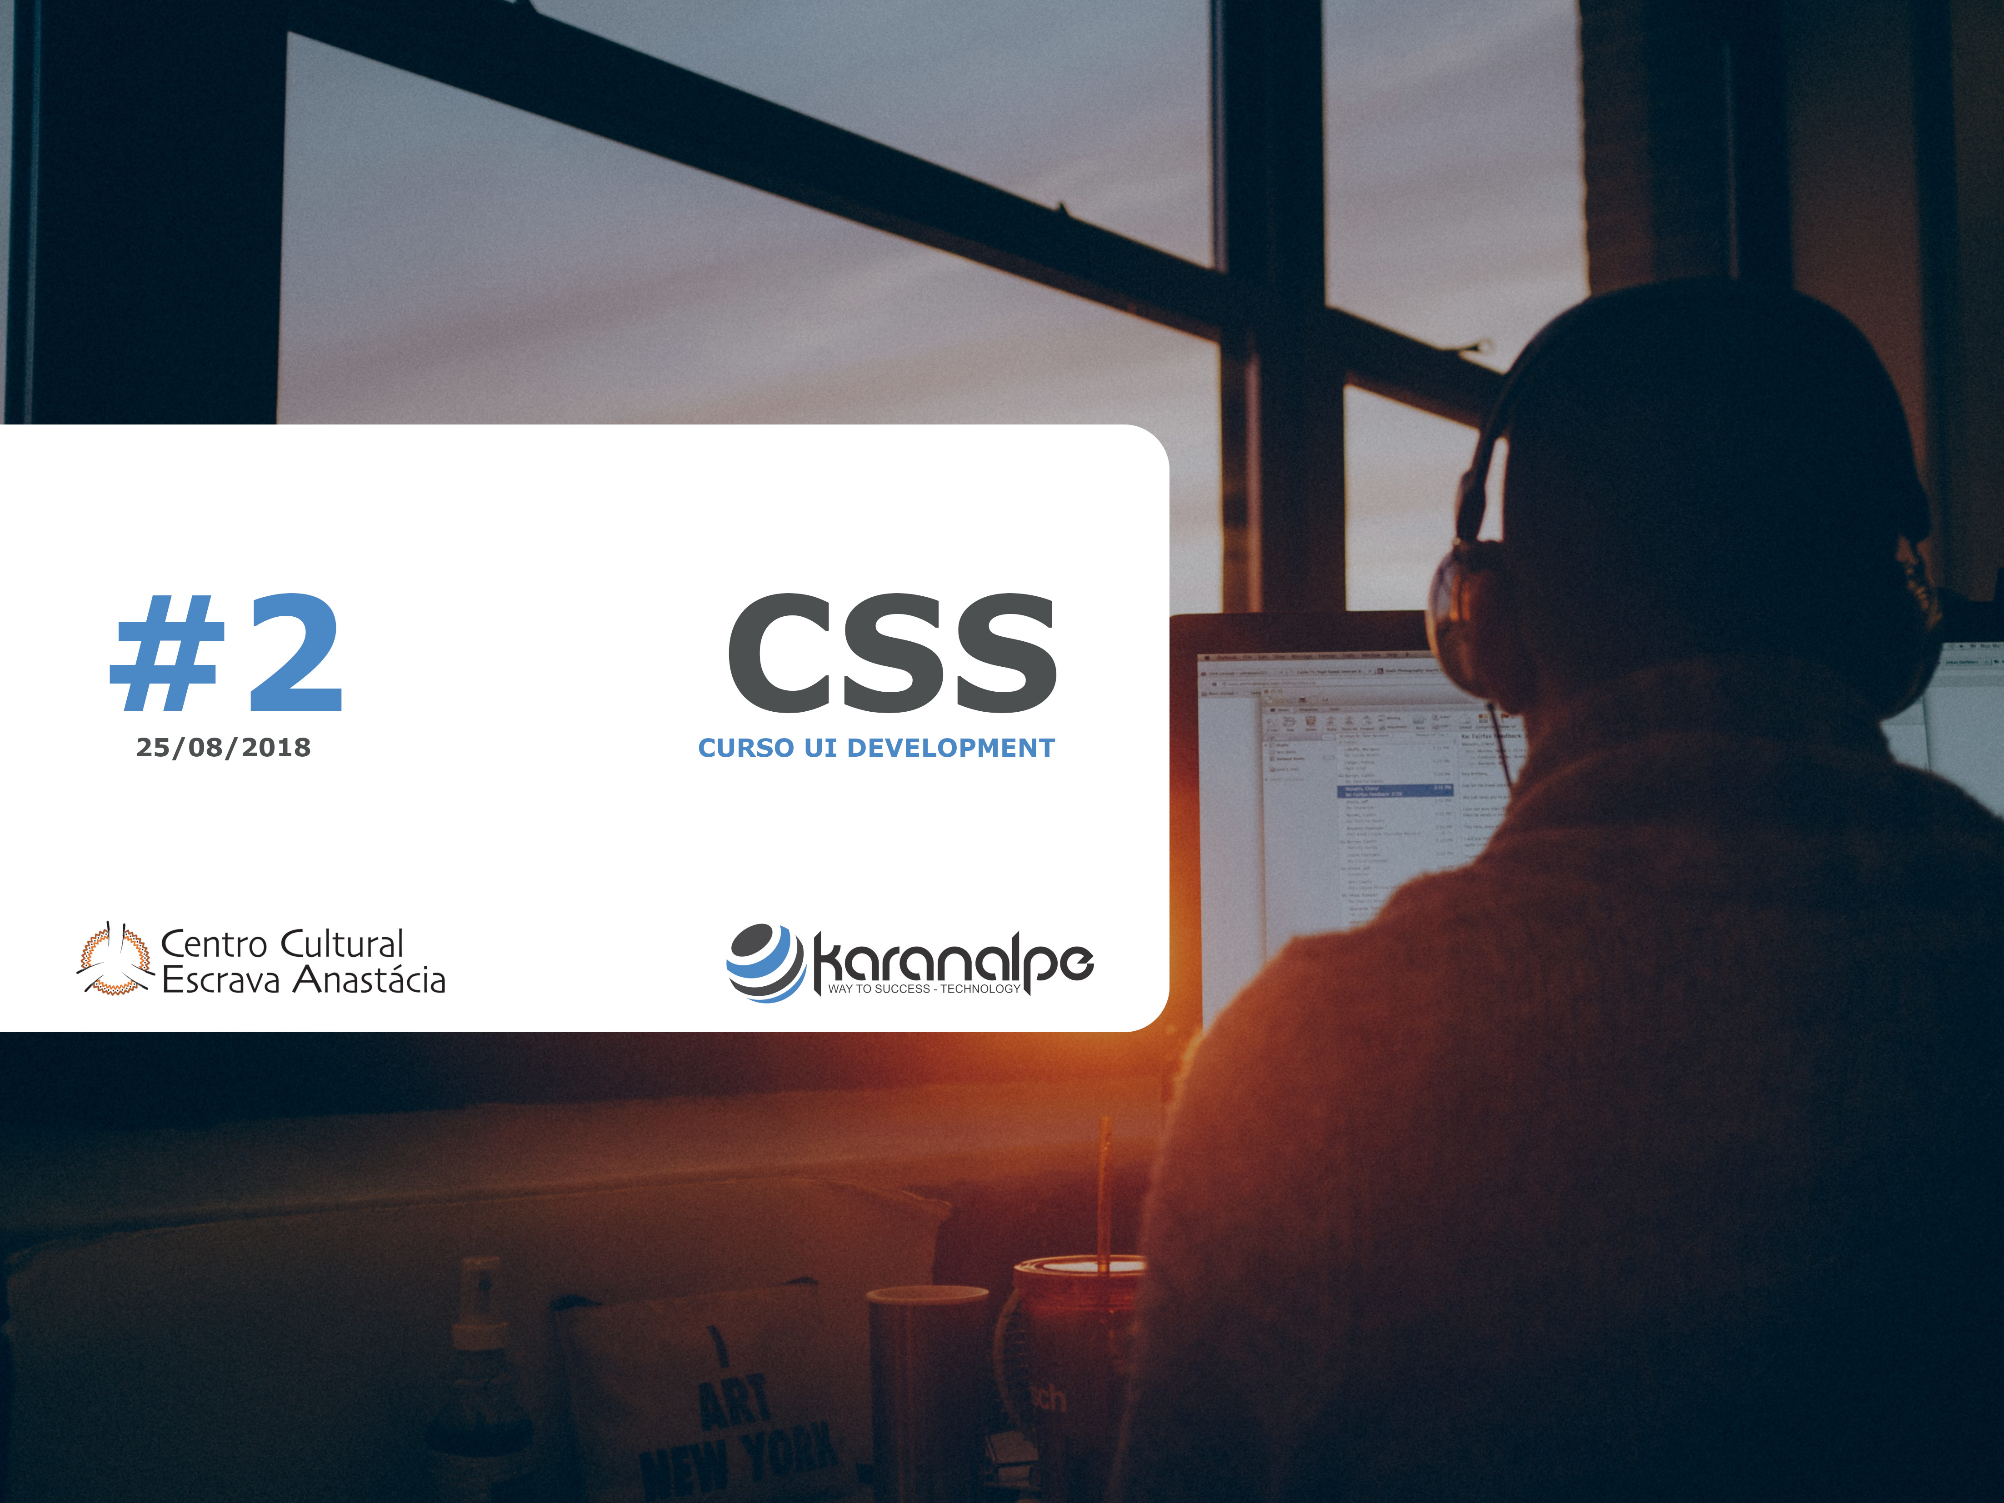

Slide 2
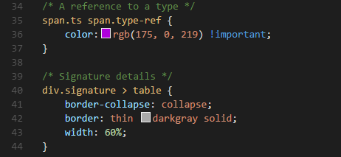
CSS
SIGNIFICADO
- Cascading Style Sheets
TRADUÇÃO
- Folha de Estilo em Cascatas
O QUE É
- Tem o papel de tornar uma página web apresentável, relacionada diretamente com o design e aparência

Slide 3
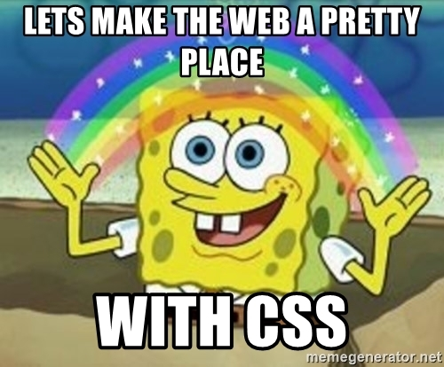
CSS

Slide 4
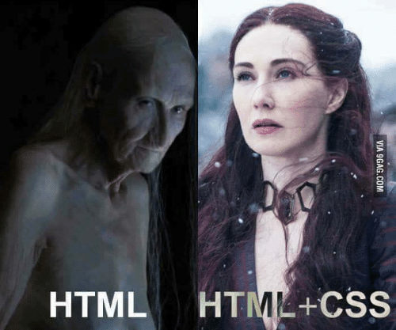
CSS

Slide 5

CSS

Slide 6
CSS VÍDEO
O QUE É
https://www.youtube.com/watch?v=wnCSPczmCyA

Slide 7
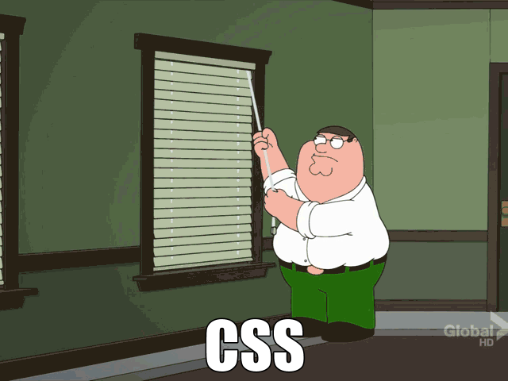
CSS É FÁCIL?

Slide 8

LIMITAÇÕES CSS
- Nem todos os browsers suportam todas as especificações das folhas de estilo
- Não é possível ler um arquivo usando CSS
- Não interage com Base de dados
- Não pode solicitar uma página da web
- Funciona diferente de acordo com cada browser e ainda cada browser pode criar sua própria folha de estilo.

Slide 9

LIMITAÇÕES CSS

Slide 10
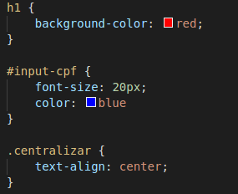
SELETORES CSS
TAG HTML
- html, body, div, ul, table, h1, p...
#ID
- Id do elemento html
.CLASSE
- Classe adicionada em um ou mais elementos html

Slide 11
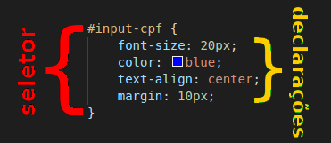
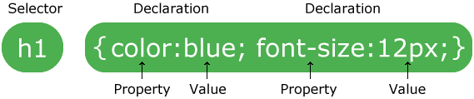
ANATOMIA CSS
Qualquer comando básico no CSS é formado por um seletor e declarações, que contêm propriedade e valor
EXEMPLO
seletor {propriedade: valor}
SELETOR
Tag html, Id e Classe

Slide 12
COMO ADICIONAR CSS
Existem 3 formas de adicionar o CSS em uma página HTML:
INLINE
- O código é usado para uma tag html específica
INTERNO
- O código é colocado na seção <head> de uma determinada página
EXTERNO
- O código é vinculá-lo a um arquivo .css externo. Dessa forma, quaisquer alterações feitas em um arquivo CSS externo serão refletidas em seu site globalmente

Slide 13

COMO ADICIONAR CSS

Slide 14
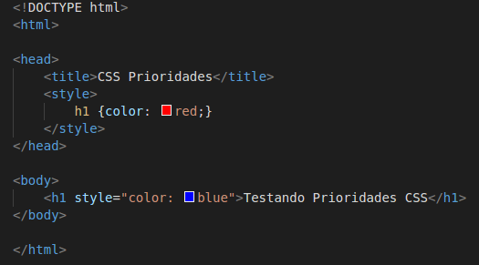
PRIORIDADES CSS
A prioridade de aplicação do CSS do menor para o maior:
EXTERNO > INTERNO > INLINE
Qual cor será apresentado para o elemento h1?

Slide 15

QUAL USAR?
Qual devo utilizar?
- INLINE
- INTERNO
- EXTERNO

Slide 16

CSS 3
O QUE É
- Lançado em 2010 é a última versão da folha de estilo em cascata
NOVIDADE
Maior flexibilidade na criação de layouts, trazendo assim mais autonomia
...

Slide 17
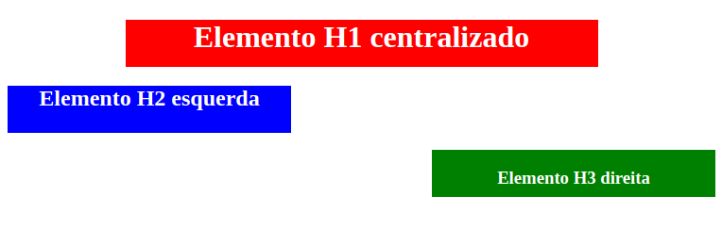
ATIVIDADE 4
Crie o template abaixo com um arquivo externo CSS e adicione no GitHub

Slide 18
TUTORIAL CSS
APRESENTAR NO W3C
- Cores
- Fundos
- Bordas
- Margin
- Pedding
- Height / Width
- Fonts

Slide 19
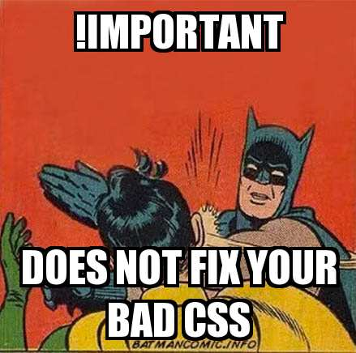
IMPORTANT CSS

Slide 20
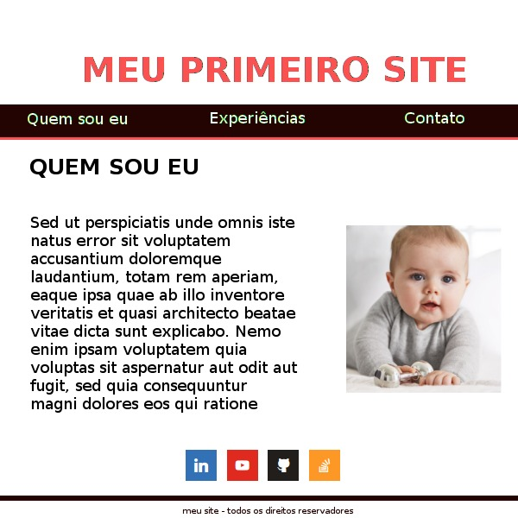
ATIVIDADE 5
Desensolva um template parecido com o modelo abaixo para ser apresentado na próxima aula: 01/08
Observações:
1 - A estilização com o CSS deve ficar em um arquivo externo;
2 - Os links para navegar entre as páginas DEVEM funcionar;
3 - Se atente aos alinhamentos;
4 - Conseguiu atender todos os requisitos? Ótimo! Aprimore o site e coloque novas tags, formatações e etc;

Slide 21
REFERÊNCIAS
https://www.hostinger.com.br/tutoriais/o-que-e-css-guia-basico-de-css/

